Slide 1
Отчёт по самообразованию
на тему:
«Проектная деятельность,
как основа патриотического воспитания дошкольников»
Воспитатель:
Деревякина Н.Н

Slide 2
Актуальность
Я выбрала тему «Проектная деятельность как основа патриотического воспитания дошкольников» потому что, считаю, что метод проекта наиболее эффективен и целесообразен.
Патриотическое воспитание дошкольников -актуальная проблема в условиях современной России. Изменилась не только жизнь, но и мы сами. В связи с последними событиями, радикально переосмыслено само понятие патриотического воспитания дошкольников.
В период смены общественных формаций нарушается преемственность поколений в воспитании детей, и прежде всего в сфере передачи нравственного опыта, главных жизненных ценностей и установок.

Slide 3
Цель:
Совершенствование профессионального мастерства по патриотическому воспитанию детей старшего дошкольного возраста средствами проектной деятельности.
Задачи:
Изучить методической литературы, программно–методического обеспечения, интернет - ресурсов по патриотическому воспитанию детей дошкольного возраста.
Внедрить эффективные формы и методы работы с детьми по вопросу патриотического воспитания.
Создать предметно – развивающую среду, способствующей патриотическому воспитанию

Slide 4
Этапы изучения темы:
Информационный.
Подбор литературы по данной теме.
Изучение опыта работы отечественных педагогов по данной теме.
Изучение электронных ресурсов.

Slide 5
Деятельностный
-Создание предметно-развивающей среды.
-Использование ИКТ «презентации, фильмы».
-Проведение НОД, развлечений, викторин, бесед.
-Изготовление Лэпбука «Забайкалье»
-Разработка образовательных проектов по темам:
«Символика России»;
«День народного единства»;
«Наши соседи. Россия – многонациональная»;
«Обычаи и традиции русского народа»;
«День защитника Отечества»;
«Забайкалье-край родной»
«День победы» (в реализации)

Slide 6
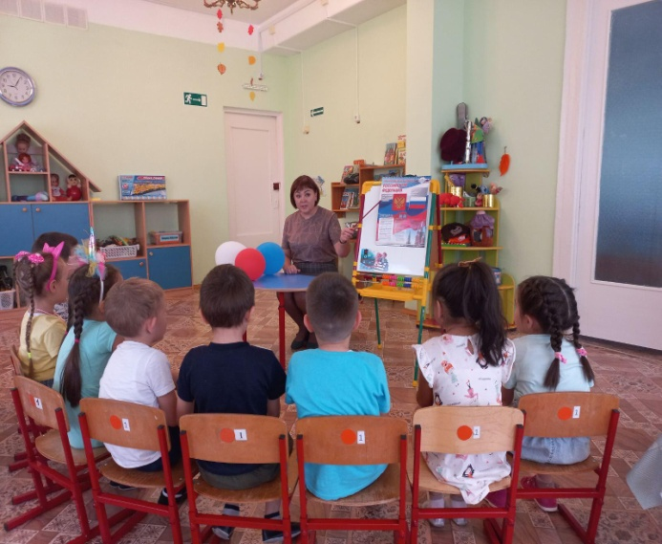
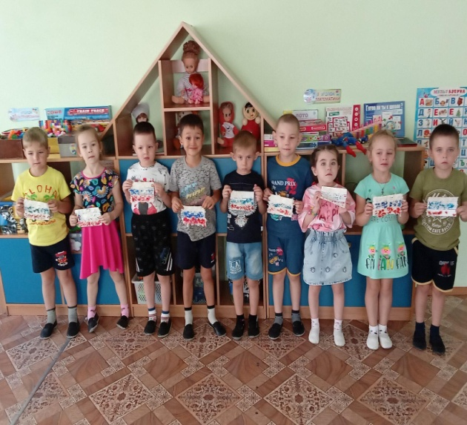
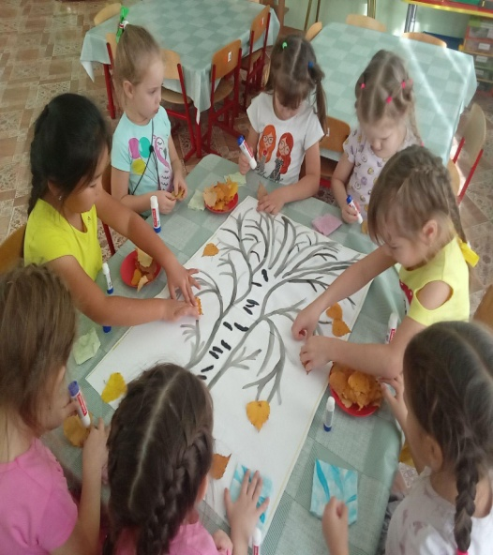
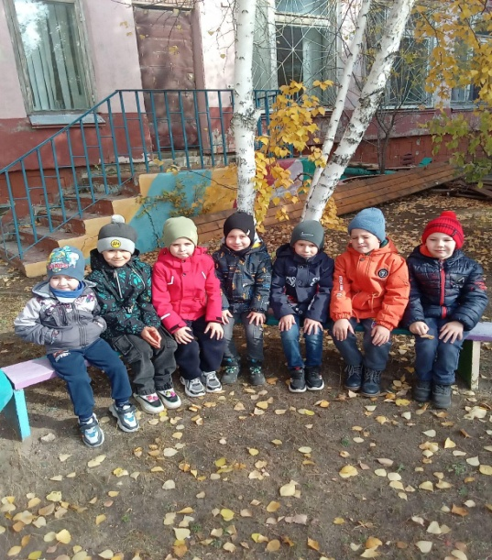
Проект « Символика России»

Slide 7
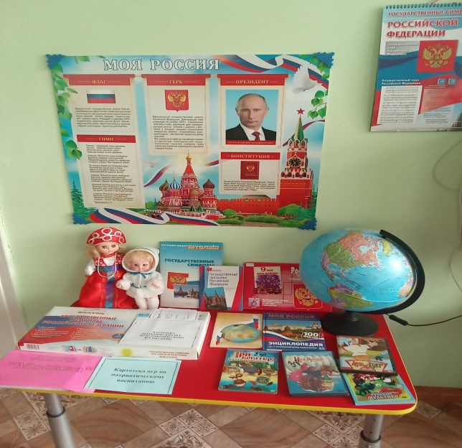
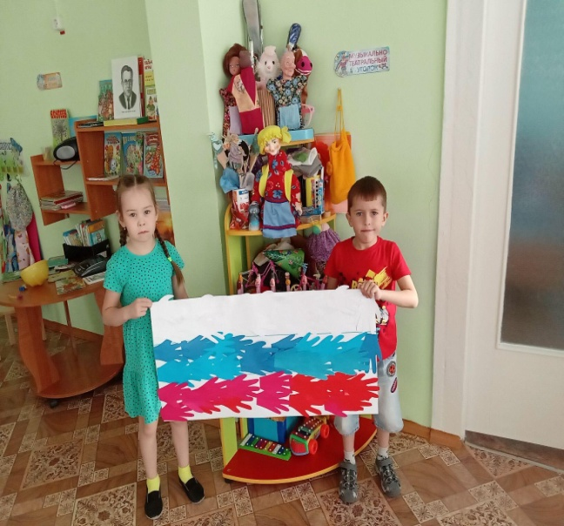
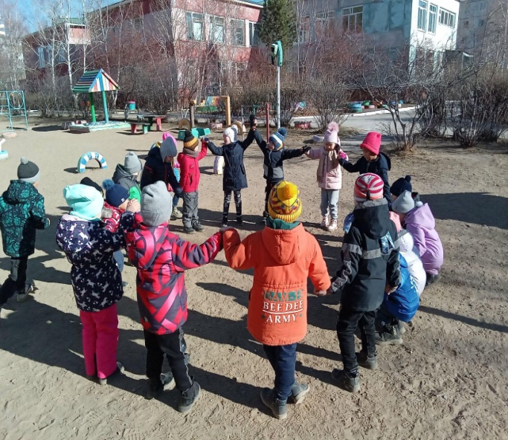
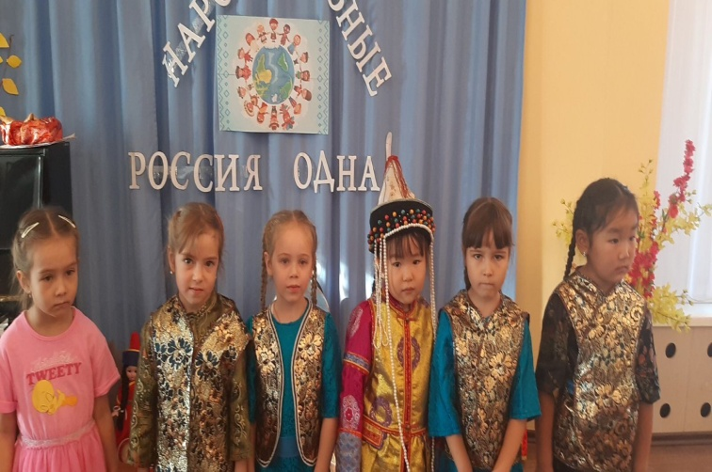
Проект « День народного единства»

Slide 8
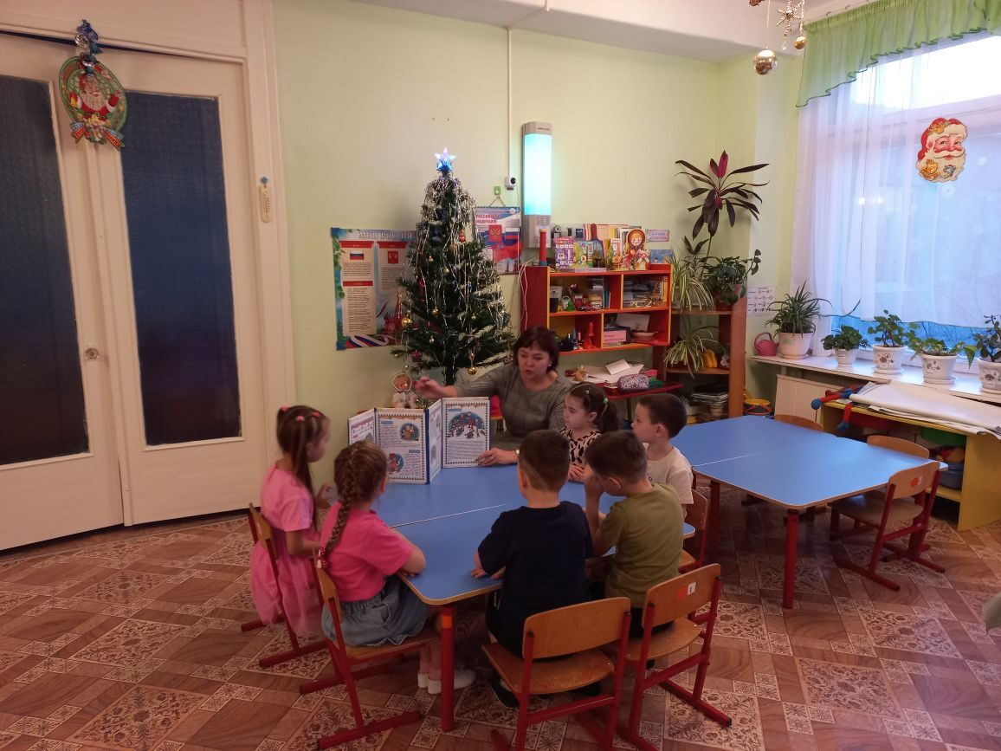
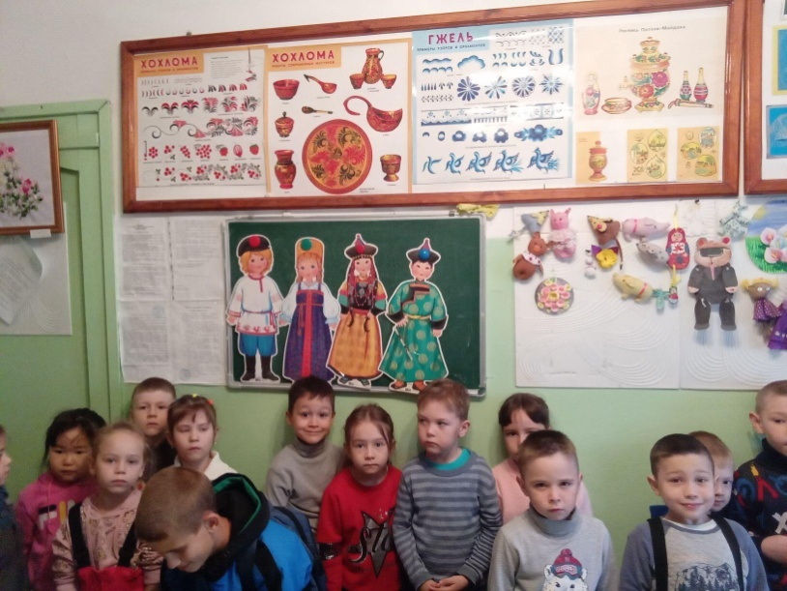
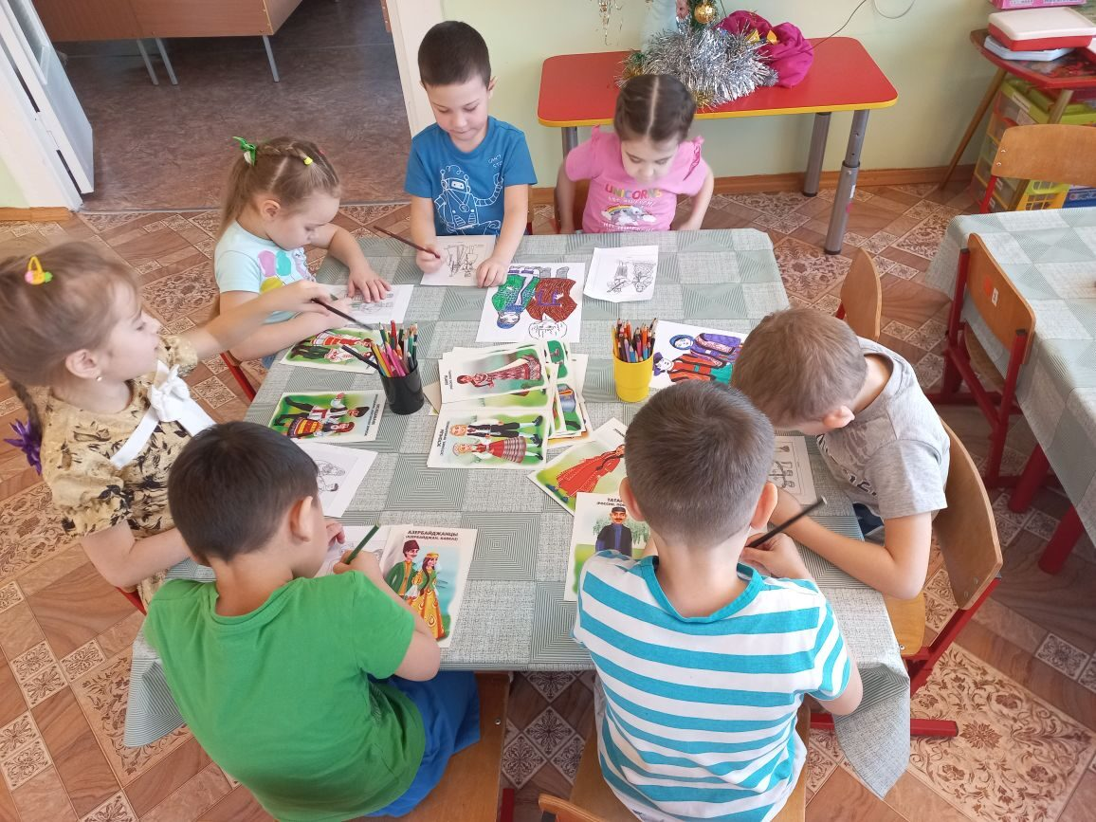
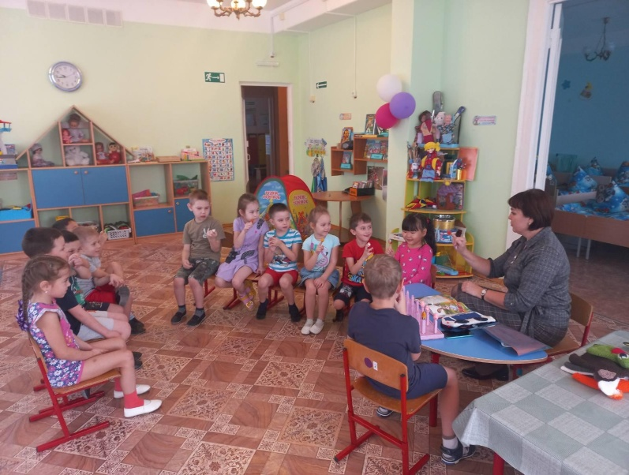
Проект: «Россия – многонациональная страна»

Slide 9
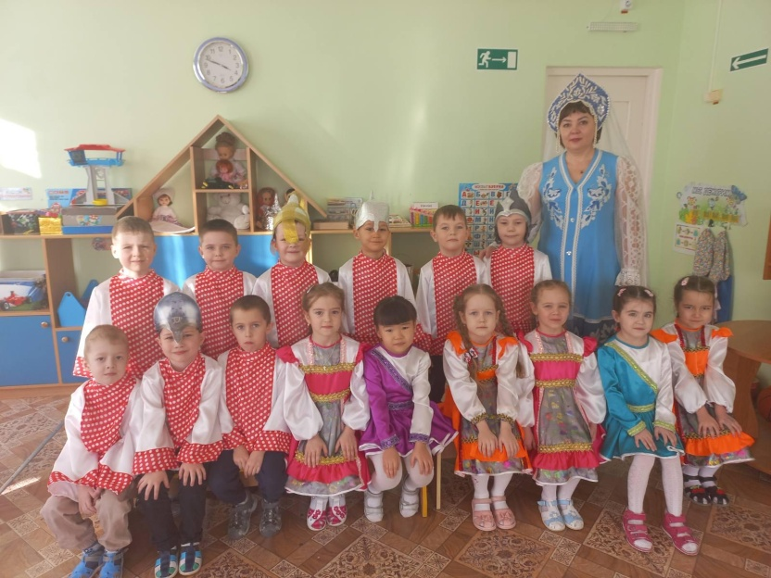
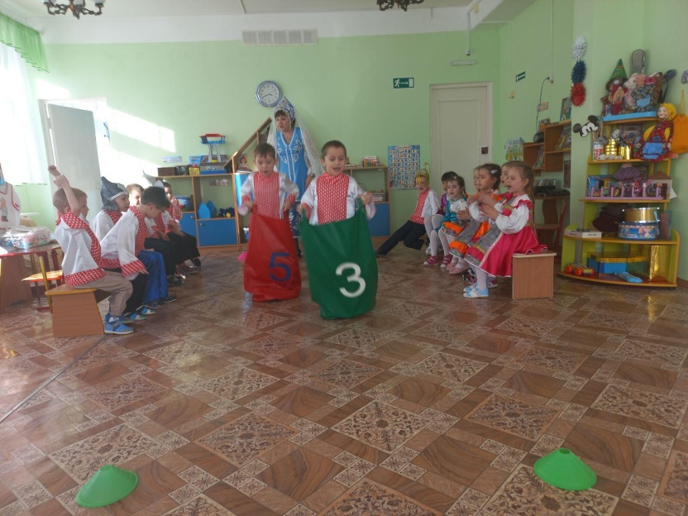
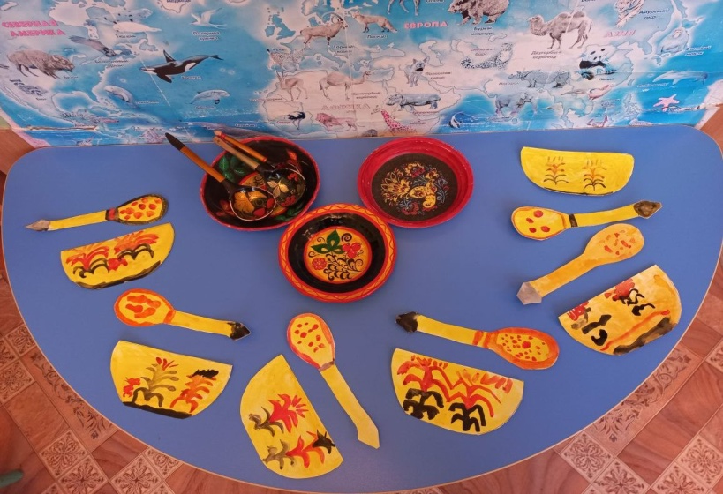
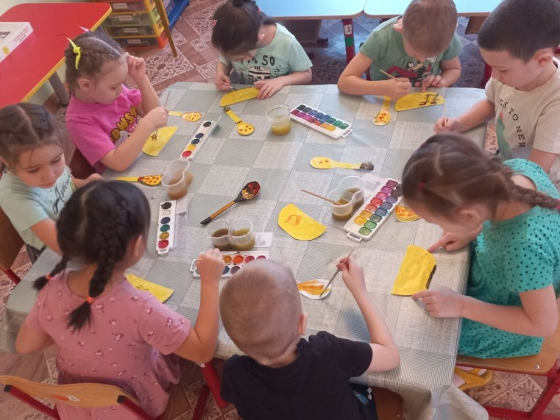
Проект: «Обычаи и традиции русского народа»

Slide 10
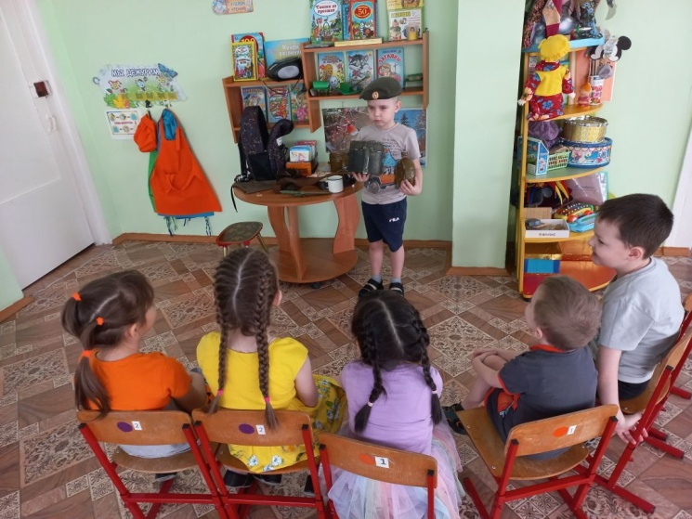
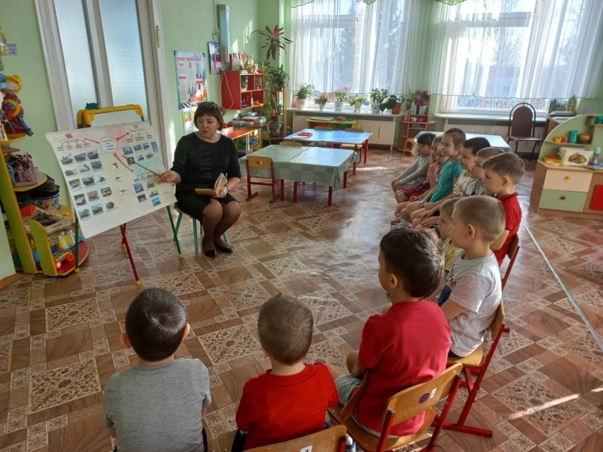
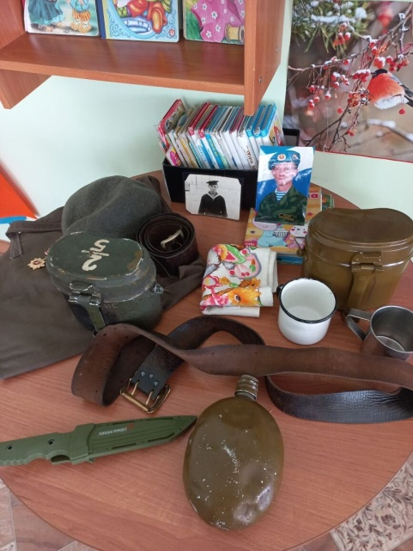
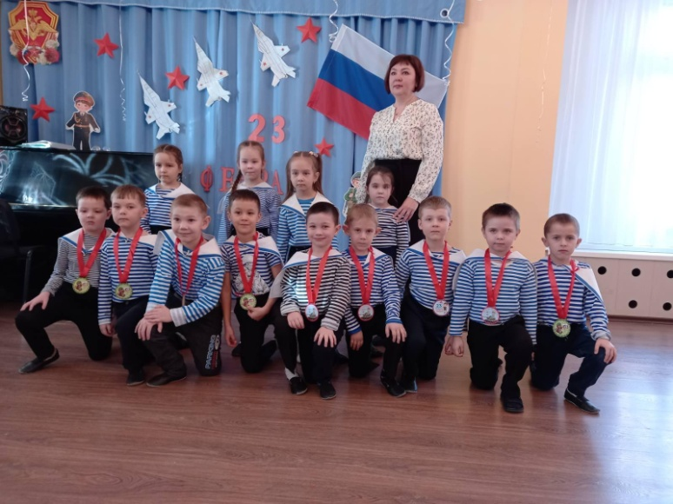
Проект: «День защитника Отечества»

Slide 11
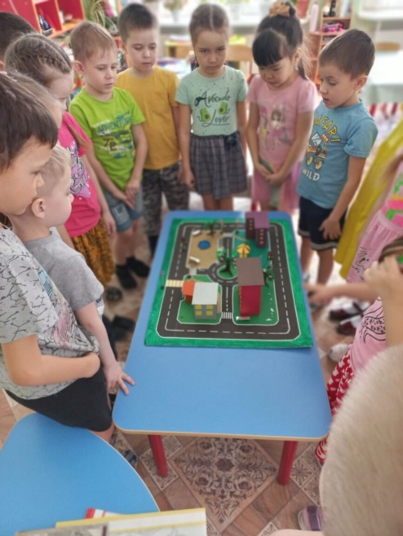
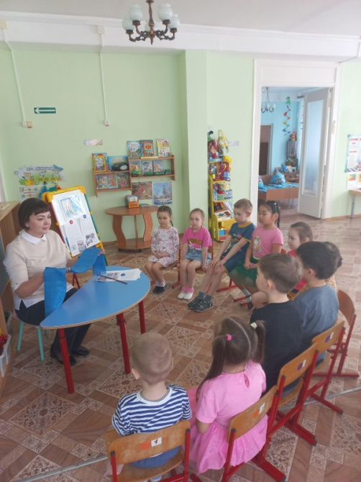
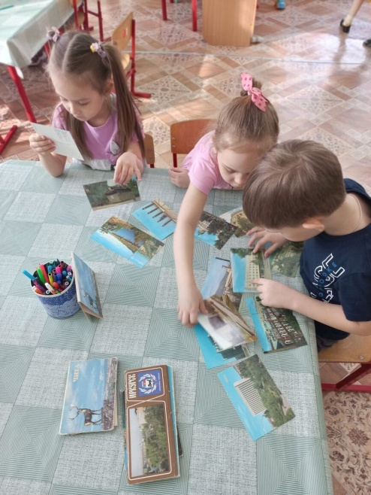
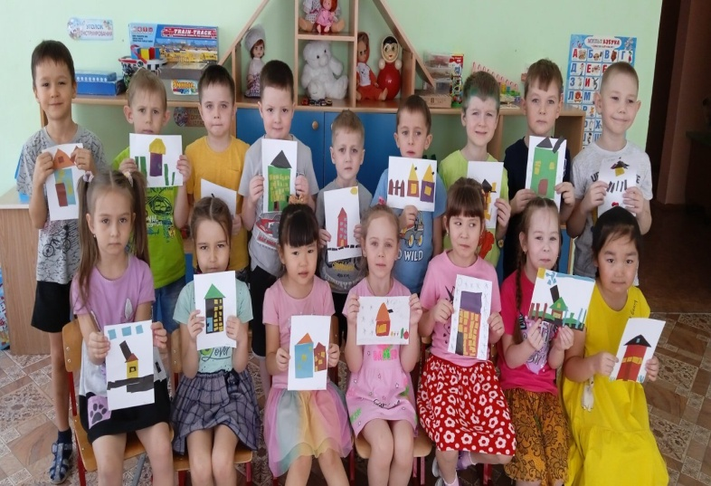
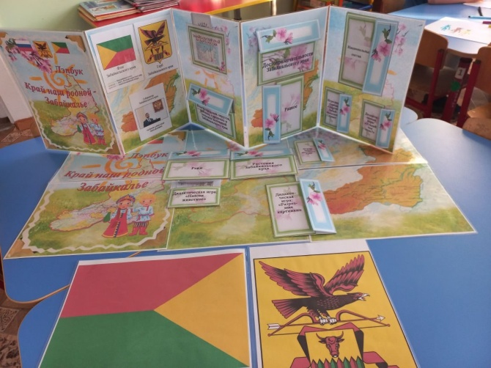
Проект: «Забайкалье-край родной»

Slide 12
Взаимодействие с родителями. -Привлечение и активное участие в выставках, конкурсах, фестивале, развлечениях ; -Размещение стендовой информации для родителей; -Буклеты, консультации, индивидуальные беседы по темам.

Slide 13
Завершающий.
Подведение итогов о проделанной работе.
Обмен опытом с педагогами ДОУ.

Slide 14
Используемая литература:
1. Веракса Н.Е., Веракса А.Н.Программа.»От рождения до школы». –2008г.
2. Виноградова Н. А., Панкова Е. П. Образовательные проекты в детском саду. Пособие для воспитателей. – М. : Айрис-пресс, 2008.
3. Киселева Л. С., Данилина Т. А., Лагода Т. С., Зуйкова М. Б. Проектный метод в деятельности дошкольного учреждения : Пособие для руководителей и практических работников ДОУ. – М. : АРКТИ, 2011.
4. Сертакова Н. М., Кулдашова Н. В. Патриотическое воспитание детей 4-7 лет на основе проектно-исследовательской деятельности. – Волгоград: учитель, 2015
5. Штанько И. В. Проектная деятельность с детьми старшего дошкольного возраста//Управление дошкольным образовательным учреждением, 2004, №4.
6. Интернет-ресурсы.

Slide 15
Вывод
Результат работы позволяет сделать вывод, что использование проектного метода в целях формирования патриотических качеств у дошкольников является действенным и эффективным.
В дальнейшем буду продолжать работу по данной теме. Планирую обобщить опыт по патриотическому воспитанию дошкольников; пополнять предметно-развивающую среду в группе.
Таким образом, я еще раз убедилась, что веду работу в правильном направлении. Задача моей работы – учить детей помнить, на какой земле мы живем, беречь и уважать наследие своего народа – действительно очень важна. Глядя на них, я уверена, что мне это удается и, как бы ни сложилась их жизнь, каждый станет настоящей личностью.

